Slide 1
Giới thiệu các framework
trực quan hóa
Trình bày: Nguyễn Sơn Tùng

Slide 2
Mục tiêu bài học
Các em sẽ học được gì sau bài giảng?
Tại sao phải trực quan hóa quá trình huấn luyện mô hình?
Cách sử dụng các công cụ trực quan hóa huấn luyện

Slide 3
Tổng quan huấn luyện mô hình học máy

Slide 4
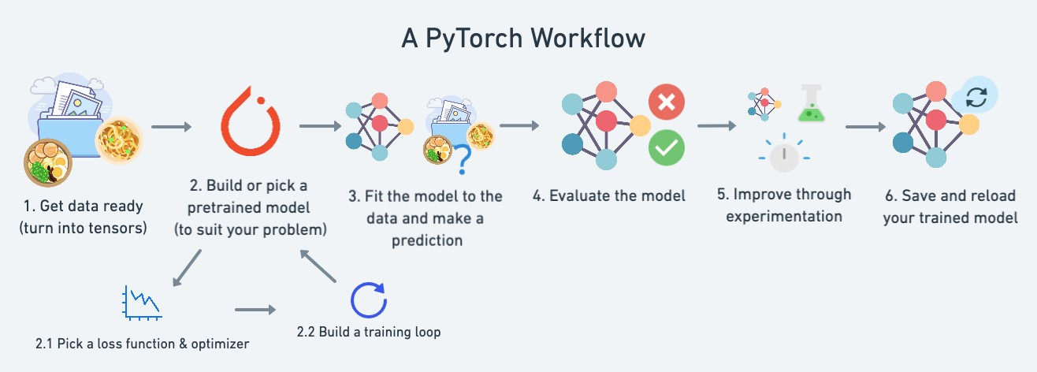
Xây dựng mô hình học máy
Chúng ta cần thực hiện theo trình tự nào?

Slide 5



Chuẩn bị dữ liệu
Thủ công
Crawl data
Dữ liệu sẵn có

Slide 6
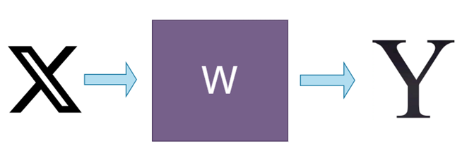
Cơ chế huấn luyện mô hình
x là input, y là output, tìm w sao cho f(x, w) ≈ y
y’ = f(x,w) => min L(y’, y), L là hàm mất mát.

Slide 7
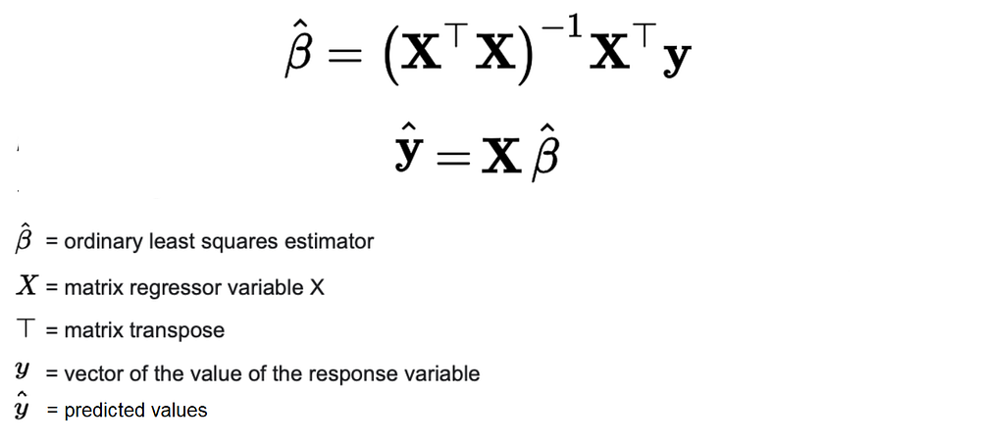
Các phương pháp tối ưu
min L(y’, y) => Tính đạo hàm L’(w)
Đặt L’(w) = 0
=> Tìm w
=> Closed form solution

Slide 8
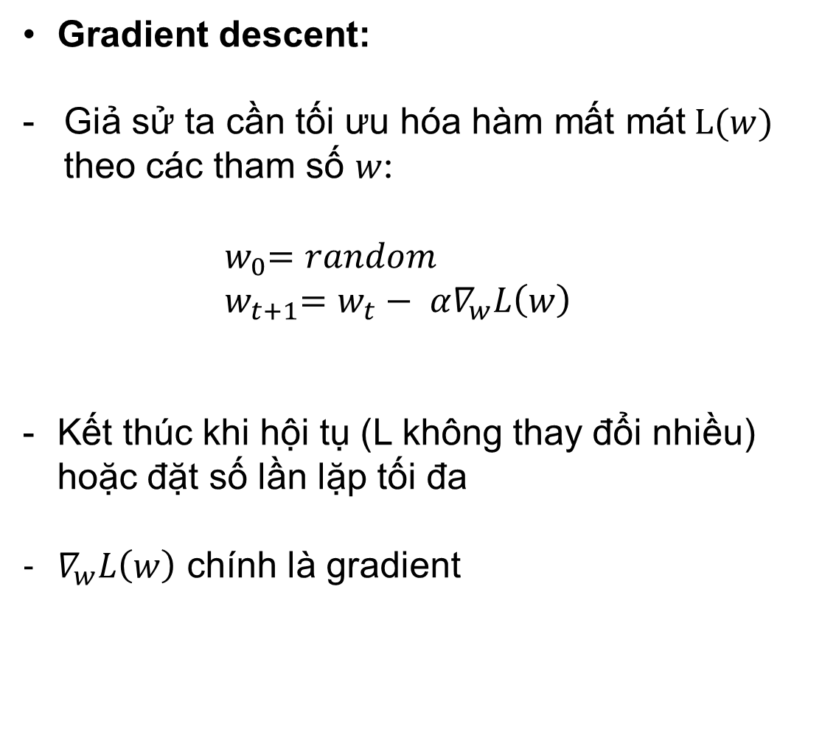
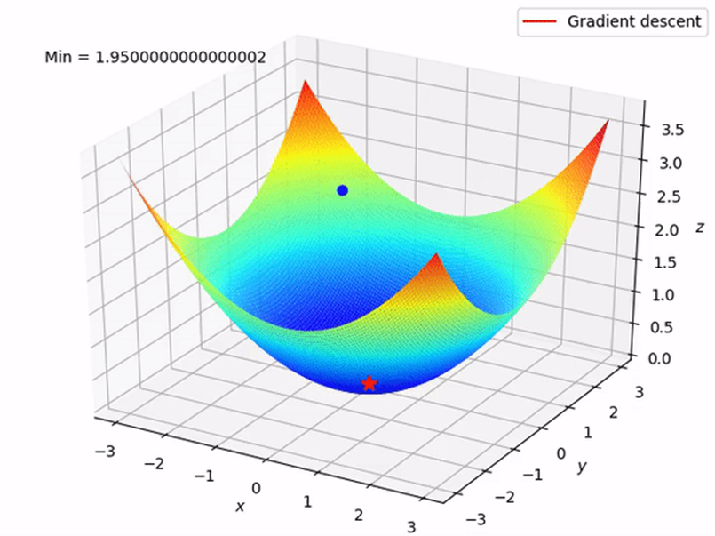
Các phương pháp tối ưu

Slide 9
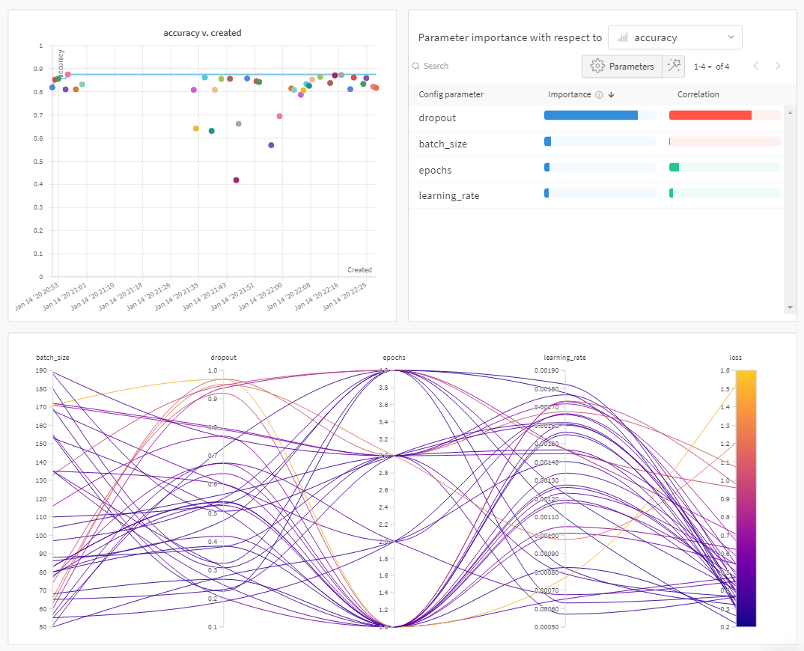
Các thông số cần theo dõi
Loss Function (Hàm mất mát)
Accuracy (Độ chính xác)
Epochs và Early Stopping
Các metrics khác (F1, precison, recall, …)

Slide 10
Các công cụ trực quan hóa quá trình huấn luyện trong Python

Slide 11
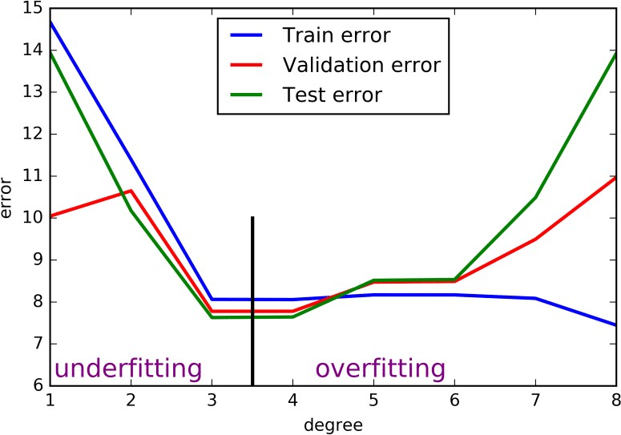
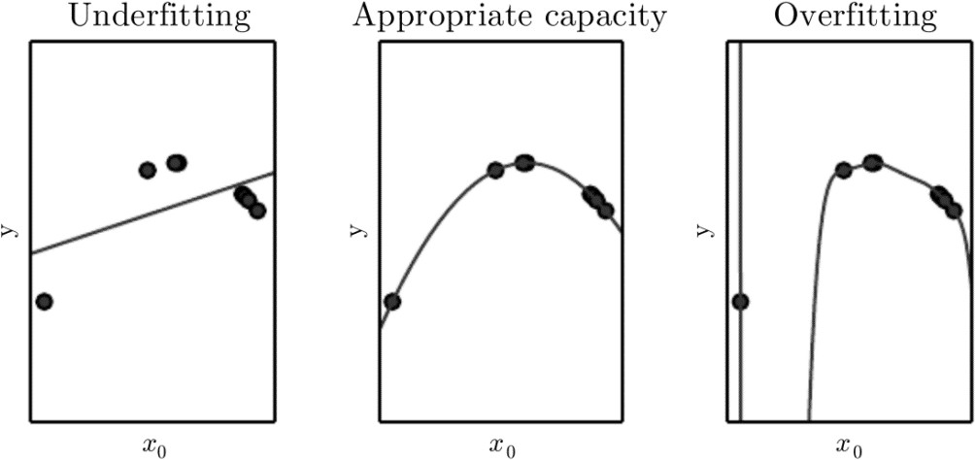
Tổng quan về các công cụ trực quan hóa
Tại sao phải trực quan hóa quá trình huấn luyện mô hình?
Làm sao để nhận ra kịp thời?

Slide 12

Tổng quan về các công cụ trực quan hóa
Sử dụng các công cụ nào?
Matplotlib, SeaBorn?
TensorBoard, WandB, MLflow, neptune.ai, …

Slide 13
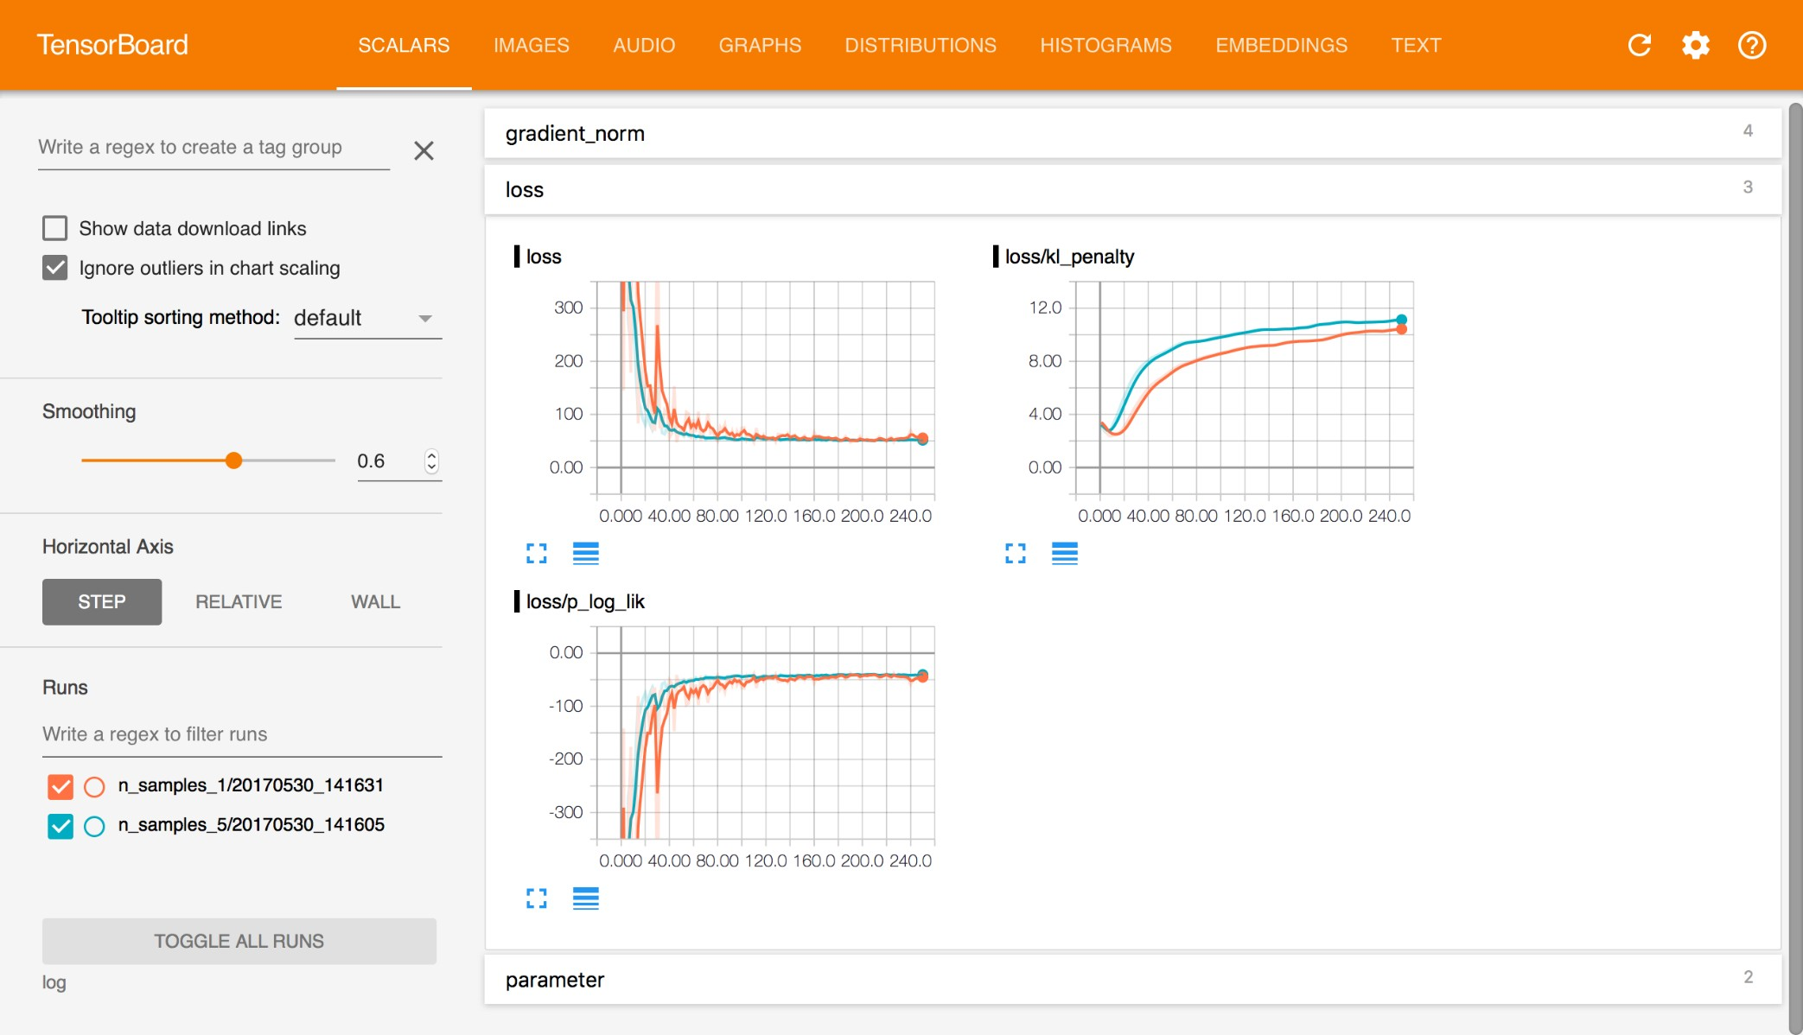
Làm quen với TensorBoard
Đặc trưng của TensorBoard
Thư viện của TensorFlow
Backend là máy chủ cục bộ

Slide 14
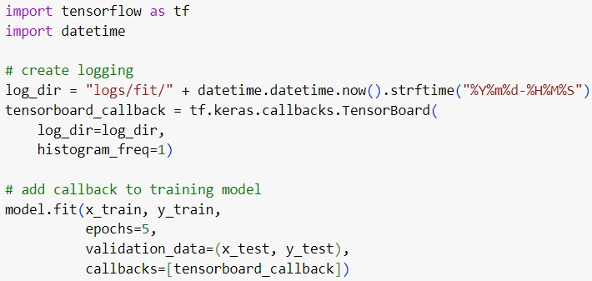
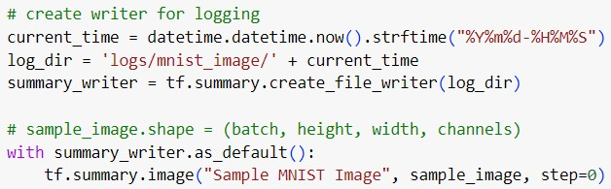
Làm quen với TensorBoard
TensorBoard với TensorFlow/Keras
Cách 1: thiết kế callback function với API của Keras
Cách 2: tùy chỉnh với API cấp thấp của TensorFlow
Sử dụng callback function Sử dụng API tensorflow.summary

Slide 15
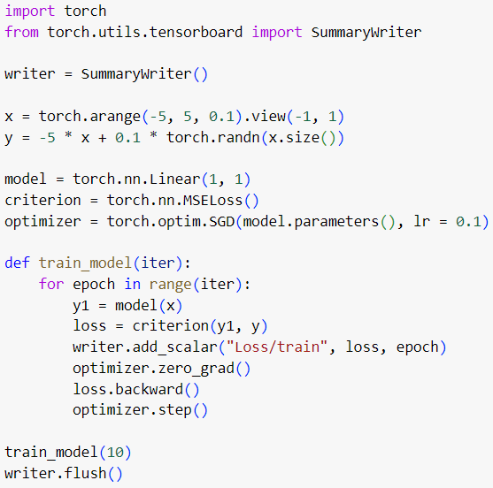
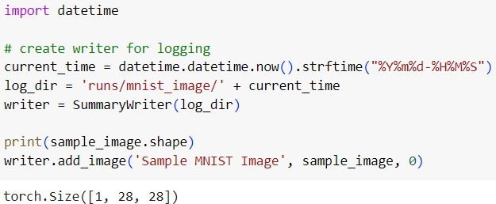
Làm quen với TensorBoard
TensorBoard với PyTorch
Cách 1: Sử dụng module torch.utils.tensorboard
Cách 2: Sử dụng thư viện tensorboardX

Slide 16
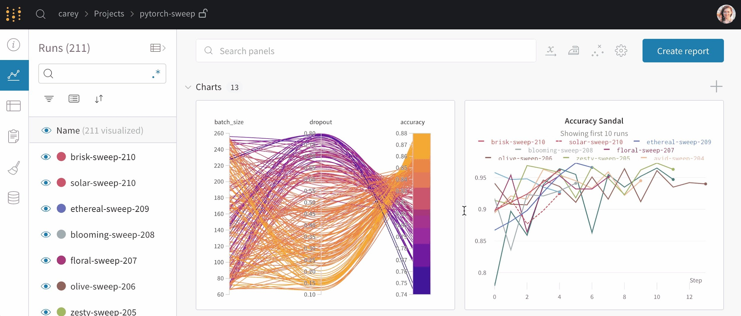
Làm quen với WandB
Đặc trưng của WandB (Weights & Biases)
Backend là máy chủ trực tuyến
Quản lý dữ liệu qua dịch vụ đám mây
Mở rộng tính năng quản lý (nhóm, chia sẻ)

Slide 17
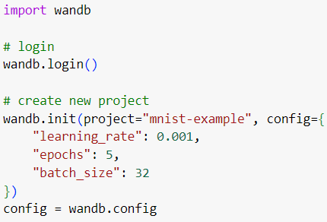
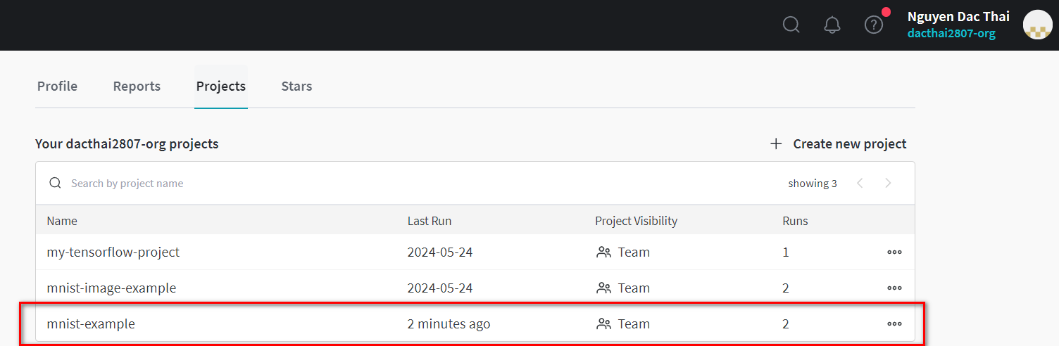
Làm quen với WandB
Cài đặt: pip install wandb –qU
Đăng nhập tài khoản và tạo project mới:

Slide 18
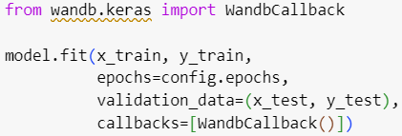
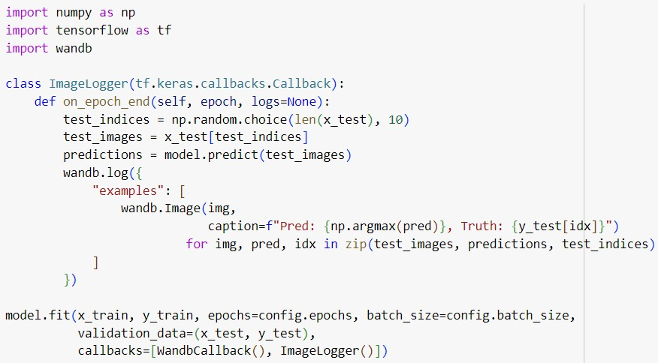
Làm quen với WandB
WandB với TensorFlow/Keras
Cách 1: thiết kế callback function với API của wandb.keras
Cách 2: tùy chỉnh với API wandb.log
Sử dụng callback function Sử dụng API wanb.log

Slide 19
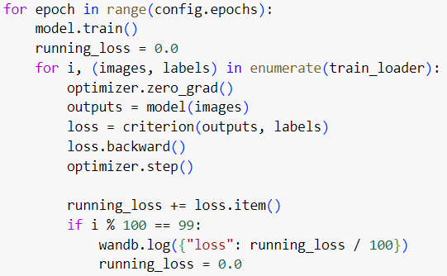
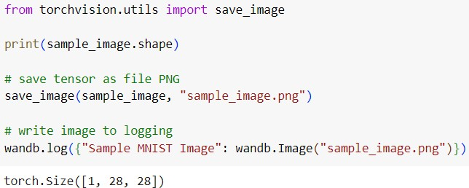
Làm quen với WandB
WandB với PyTorch
Sử dụng API wandb.log

Slide 20
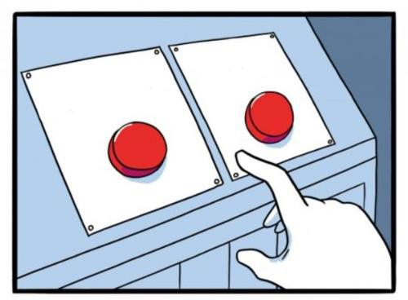

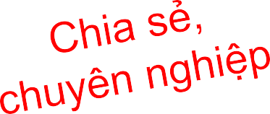
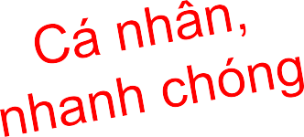
TensorBoard hay WandB?

Slide 21
Những điều cần ghi nhớ sau buổi học?

Slide 22
Tổng quan bài học
Tại sao chúng ta nên khởi đầu với PyTorch?
tận dụng black box khi bạn đã nắm được căn bản
Tại sao phải trực quan hóa quá trình huấn luyện mô hình? huấn luyện mô hình đòi hỏi giám sát kĩ càng và nhiều tinh chỉnh hợp lý

Slide 23
Xin chân thành cảm ơn vì đã lắng nghe!

